Slide 1

Диаграммы ДЕЯТЕЛЬНОСТИ Диаграммы ПОСЛЕДОВАТЕЛЬНОСТИ
Петухов Ю.А.

Slide 2
Диаграммы деятельности
позволяют реализовать в языке UML особенности процедурного и синхронного управления, обусловленного завершением внутренних деятельностей и действий
для моделирования процесса выполнения операций

Slide 3
Диаграммы деятельности
представляется в форме графа деятельности, вершинами которого являются состояния действия, а дугами - переходы от одного состояния действия к другому

Slide 4
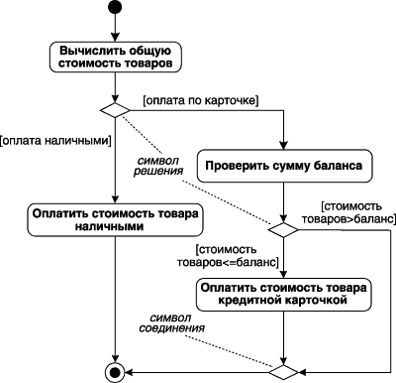
Диаграммы деятельности

Slide 5
Отличие от диаграмм состояния
состояния используются для представления не деятельностей, а действий
отсутствие на переходах сигнатуры событий

Slide 6
Деятельность
некоторая совокупность отдельных вычислений, выполняемых автоматом
отдельные элементарные вычисления могут приводить к некоторому результату или действию (action)

Slide 7

Состояние действия
специальный случай состояния с некоторым входным действием и по крайней мере одним выходящим из состояния переходом
не может иметь внутренних переходов, поскольку оно является элементарным

Slide 8
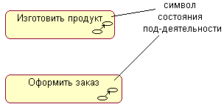
Состояние под-деятельности
некоторое сложное действие, которое, в свою очередь, состоит из нескольких более простых действий

Slide 9
Переходы
используются только нетриггерные переходы
(такие, которые срабатывают сразу после завершения деятельности или выполнения соответствующего действия)

Slide 10
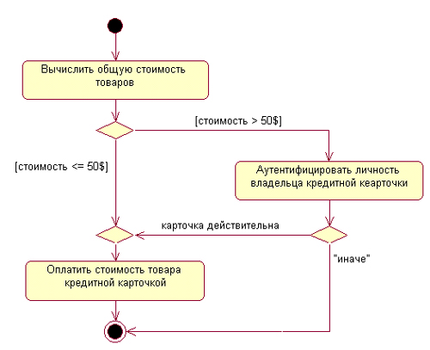
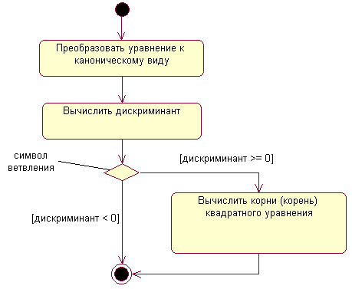
Ветвления
последовательно выполняемая деятельность должна разделиться на альтернативные ветви в зависимости от значения некоторого промежуточного результата

Slide 11
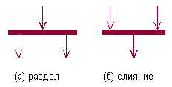
Параллельные ветви вычисления
разделение и слияние параллельных вычислений или потоков управления

Slide 12
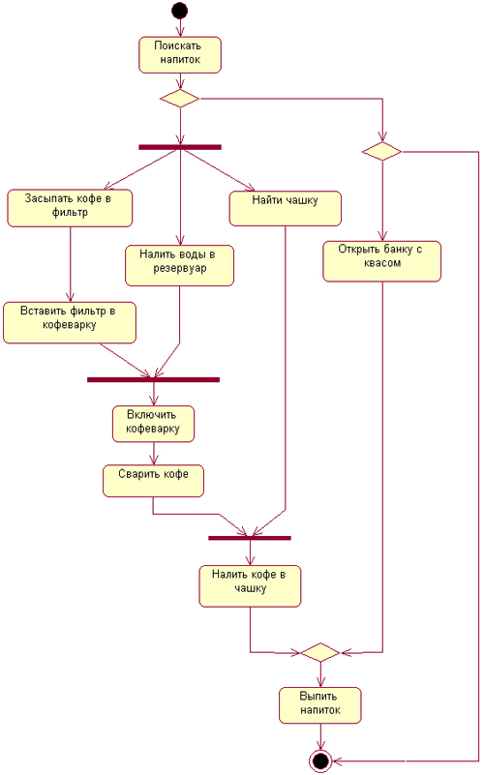
Параллельные ветви вычисления

Slide 13
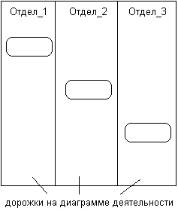
Дорожки
Моделирование бизнес-процессов
Выполнение каждого действия ассоциировано с конкретной подсистемой

Slide 14
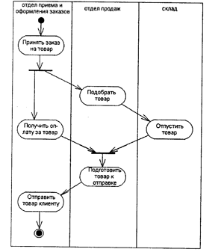
Дорожки

Slide 15
Объекты
действия на диаграмме деятельности выполняются над теми или иными объектами
объекты либо инициируют выполнение действий, либо определяют некоторый результат этих действий
если объект расположен на границе двух дорожек, то это может означать, что переход к следующему состоянию действия в соседней дорожке ассоциирован с готовностью некоторого документа (объект в некотором состоянии)
если объект целиком расположен внутри дорожки, то и состояние этого объекта целиком определяется действиями данной дорожки

Slide 16
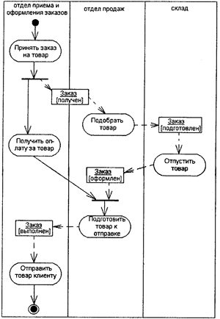
Объекты

Slide 17
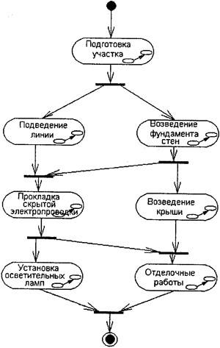
Синхронизация

Slide 18
Рекомендации по построению
на начальных этапах проектирования построение диаграммы деятельности начинают с выделения под-деятельностей, которые в совокупности образуют деятельность подсистем. В последующем эти под-деятельности уточняются в виде отдельных вложенных диаграмм деятельности компонентов подсистем, какими выступают классы и объекты
отдельные участки рабочего процесса могут быть хорошо отлаженными. Тогда строится диаграмма деятельности для этих участков, отражающая конкретные особенности выполнения действий с использованием дорожек и объектов

Slide 19
Диаграммы последовательности
моделирование взаимодействия объектов
временной аспект поведения

Slide 20
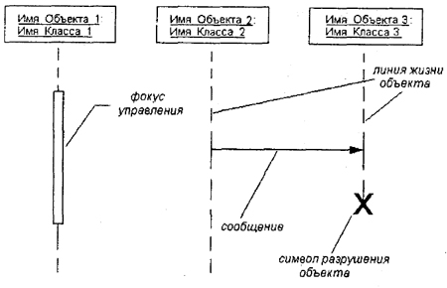
Объекты
изображаются исключительно те объекты, которые непосредственно участвуют во взаимодействии
ключевым моментом является динамика взаимодействия объектов во времени

Slide 21
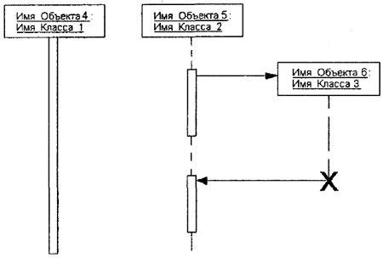
Линия жизни
Линия жизни служит для обозначения периода времени, в течение которого объект существует в системе и, следовательно, может потенциально участвовать во всех ее взаимодействиях

Slide 22
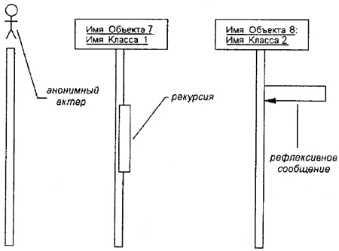
Фокус управления
одни объекты могут находиться в активном состоянии или в состоянии пассивного ожидания сообщений от других объектов

Slide 23
Фокус управления
одни объекты могут находиться в активном состоянии или в состоянии пассивного ожидания сообщений от других объектов

Slide 24
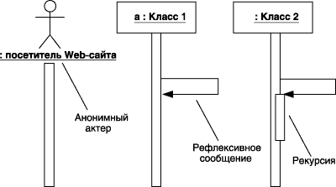
Рефлексивные сообщения
объект может посылает сообщения самому себе

Slide 25
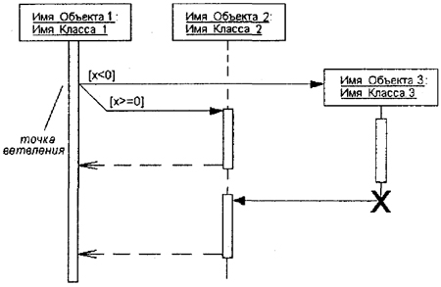
Сообщения
законченный фрагмент информации, который отправляется одним объектом другому
не только передают некоторую информацию, но и требуют или предполагают от принимающего объекта выполнения ожидаемых действий.
сообщения могут инициировать выполнение операций объектом соответствующего класса, а параметры этих операций передаются вместе с сообщением

Slide 26
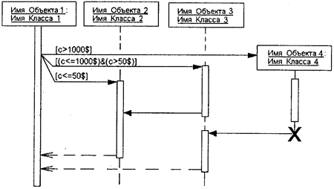
Ветвление потока управления

Slide 27
Стереотипы сообщений
стандартные действия, выполняемые в ответ на получение соответствующего сообщения
"call" (вызвать) - сообщение, требующее вызова операции или процедуры принимающего объекта
"return" (возвратить) - сообщение, возвращающее значение выполненной операции или процедуры вызвавшему ее объекту
"create" (создать) - сообщение, требующее создания другого объекта для выполнения определенных действий. Созданный объект может получить фокус управления, а может и не получить его;
"destroy" (уничтожить) - сообщение с явным требованием уничтожить соответствующий объект. Посылается в том случае, когда необходимо прекратить нежелательные действия со стороны существующего в системе объекта, либо когда объект больше не нужен и должен освободить задействованные им системные ресурсы;
"send" (послать) - обозначает посылку другому объекту некоторого сигнала, который асинхронно инициируется одним объектом и принимается (перехватывается) другим. Отличие сигнала от сообщения заключается в том, что сигнал должен быть явно описан в том классе, объект которого инициирует его передачу.

Slide 28
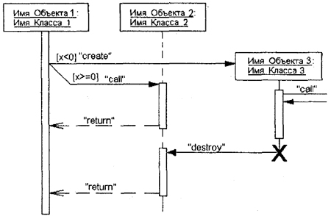
Стереотипы сообщений

Slide 29
Временные ограничения
могут относиться как к выполнению определенных действий объектами, так и к самим сообщениям, явно специфицируя условия их передачи или приема
{время_приема_сообщения время_отправки_сообщения < 1 сек.}
{время_ожидания_ответа < 5 сек.}
{время_передачи_пакета < 10 сек.}
{объект_1. время_подачи_сигнала_тревоги > 30 сек.}

Slide 30
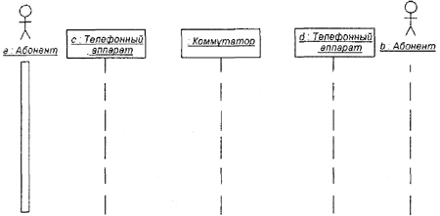
Пример: телефонный разговор

Slide 31
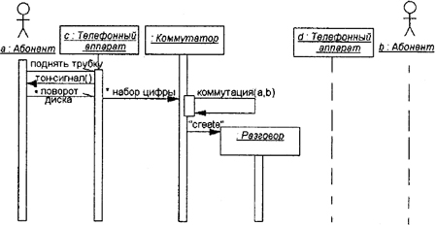
Пример: телефонный разговор

Slide 32
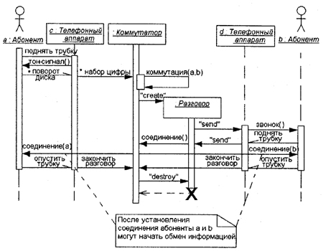
Пример: телефонный разговор

Slide 33
Рекомендации по построению
выделить из всей совокупности те и только те классы, объекты которых участвуют в моделируемом взаимодействии
установить, какие объекты будут существовать постоянно, а какие временно - только на период выполнения ими требуемых действий
Спецификация сообщений:
Учитывать те роли, которые играют сообщения в системе. При необходимости использовать их разновидности и стереотипы
Для уничтожения объектов, которые создаются на время выполнения своих действий, нужно предусмотреть явное сообщение
Визуализация каждого потока управления на отдельной диаграмме последовательности

